Slide 1
赛马预测：数据驱动的胜利密码
数据科学导论大作业
汇报人：唐一嘉

Slide 2
01 项目概述
02 项目实现
03 结果分析
04 总结

Slide 3
第一部分
项目概述

Slide 4
赛马预测
本项目旨在通过数据科学方法，对赛马比赛结果进行预测，主要分为两个预测目标：预测马匹获得第一名（Top1）和预测马匹进入前三名（Top3）。项目采用了完整的数据科学流程，包括数据获取、数据导入数据库、数据清洗、特征工程、模型训练和结果分析等环节，最终实现了较高的预测准确率。
特别声明：本项目为纯学习与研究性质的数据分析实践项目，旨在探索数据科学的应用，不涉及任何形式的博彩活动，本人坚决反对任何形式的博彩行为。

Slide 5
第二部分
项目实现

Slide 6
数据获取
本项目的数据来源于日本中央赛马会（JRA）的公开数据，通过网络爬虫从 netkeiba 网站获取。该网站提供了详细的赛马比赛数据，包括马匹信息、比赛结果、赔率等。
爬取了 从 2016-2025 共 10 年的 JRA 中央赛马数据，共 33002 场比赛，54171 匹赛马，455976 条完赛数据
采取了一定的反封禁措施，将获取到的数据存储在本地的csv文件中，等待后续处理

Slide 7
数据库存储
关系型数据适合存储结构化的赛马数据，因此本项目选择 MySQL 作为数据库。采取自动化脚本将获得的csv文件数据存入数据库。

Slide 8
数据库存储
horse表：存储马匹基本信息
race表：存储比赛基本信息
horse_race表：存储马匹参赛结果

Slide 9
数据清洗
乱码数据：部分 CSV 文件存在编码问题，导致数据乱码。约删除 1400 场比赛数据。
01
02
障碍赛数据：包含障碍赛数据，与速度赛马数据特征差异较大。约删除 1000 场比赛数据。
异常赔率数据：部分比赛赔率异常高（>550）。约删除 1000 场比赛数据。
04
03
缺失值：部分字段可能存在缺失值
重复数据：可能存在少量重复记录
实际上没有出现缺失值和重复数据

Slide 10
数据预处理与特征工程
数据标准化/归一化：对数值型特征进行标准化处理，使其均值为 0，方差为 1
数据类型转换：将文本型数据转换为类别型数据
去除掉不需要的特征：去除掉赔率特征（难以用于赛前预测），去除掉完赛时间特征（数据泄露）等等

Slide 11
数据预处理与特征工程
组内相对特征
历史特征计算
交互特征
类别特征编码
weight_vs_mean：
单马骑手负重 - 本场平均负重
win_rate_vs_race_avg：
单马胜率 - 本场平均胜率
history_race_count：该马历史参赛场数
history_top3_count：历史前 3 名次数
weight_per_dist：
骑手负重 /（赛事距离 / 1000）
对性别（gender）、
场地类型（venue）、
赛道方向（direction）等做独热编码

Slide 12
数据集的切分
严格按赛事时序切分，80%前的赛事为训练集，20%后为测试集
避免时间泄露，确保模型训练时不会使用未来数据
符合真实赛马预测：
训练集：历史数据，用于模型训练
测试集：最新数据，模拟真实预测场景

Slide 13
模型训练
LightGBM：基于梯度提升决策树的算法，具有高效、低内存占用的特点
01
02
XGBoost：经典的梯度提升算法，具有良好的预测性能
CatBoost：支持类别特征的梯度提升算法，减少了特征工程的工作量
04
03
TabNet：基于注意力机制的深度学习模型，适合处理表格数据

Slide 14
模型训练
数据划分：
训练集：80%的历史赛事数据；测试集：20%的最新赛事数据
超参数调优：
使用 Optuna 库进行超参数调优，以 AUC 作为主要评价指标
模型集成：
Blending：将多个模型的预测结果进行加权平均
Stacking：使用元模型对基础模型的预测结果进行再训练

Slide 15
第三部分
结果分析

Slide 16
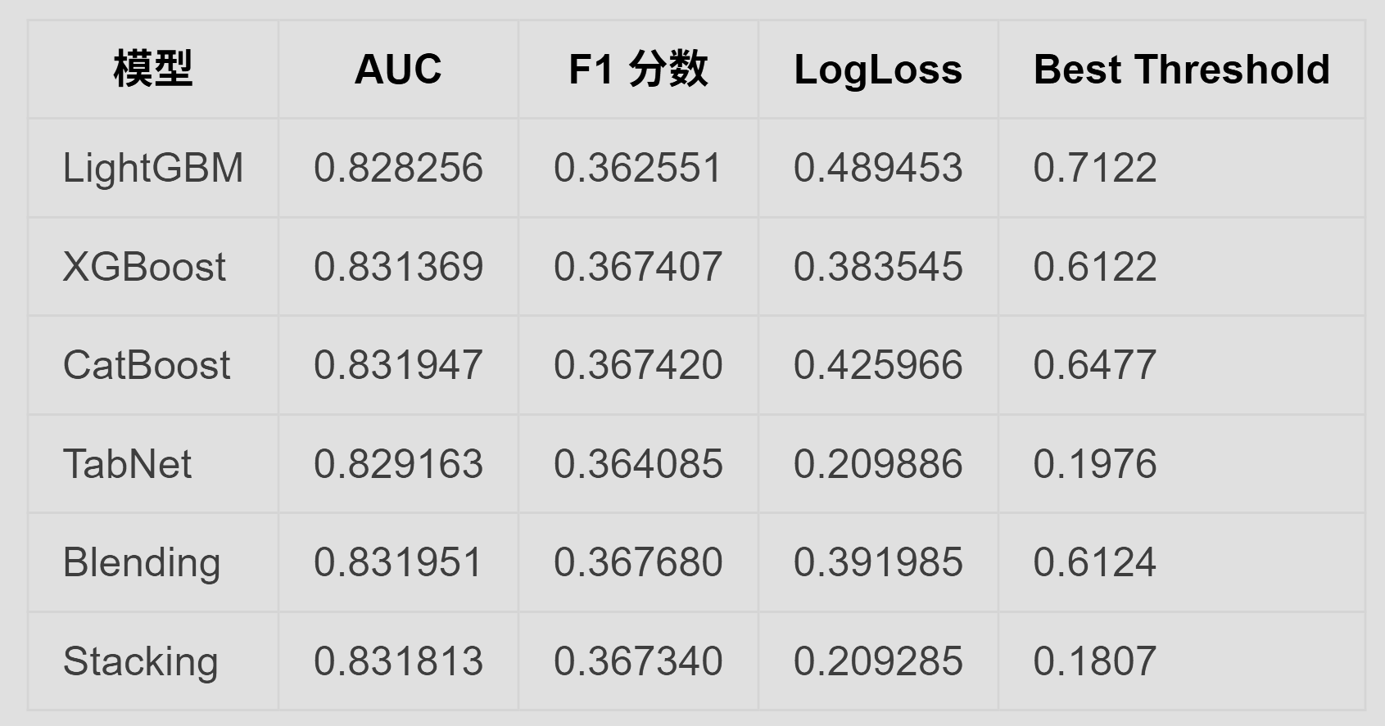
单胜（Top1）模型性能对比
·各模型的 AUC 表现较为接近，均在 0.828-0.832 之间，整体预测能力较强
·TabNet和Stacking模型的 LogLoss 最低，分别为 0.209886 和 0.209285，概率预测准确性最高
·集成模型（Blending 和 Stacking）表现稳定，整体性能优于或接近最佳单个模型
·所有模型的 F1 分数均较低，最高仅为 0.367420（CatBoost），预测准确性仍有较大提升空间

Slide 17
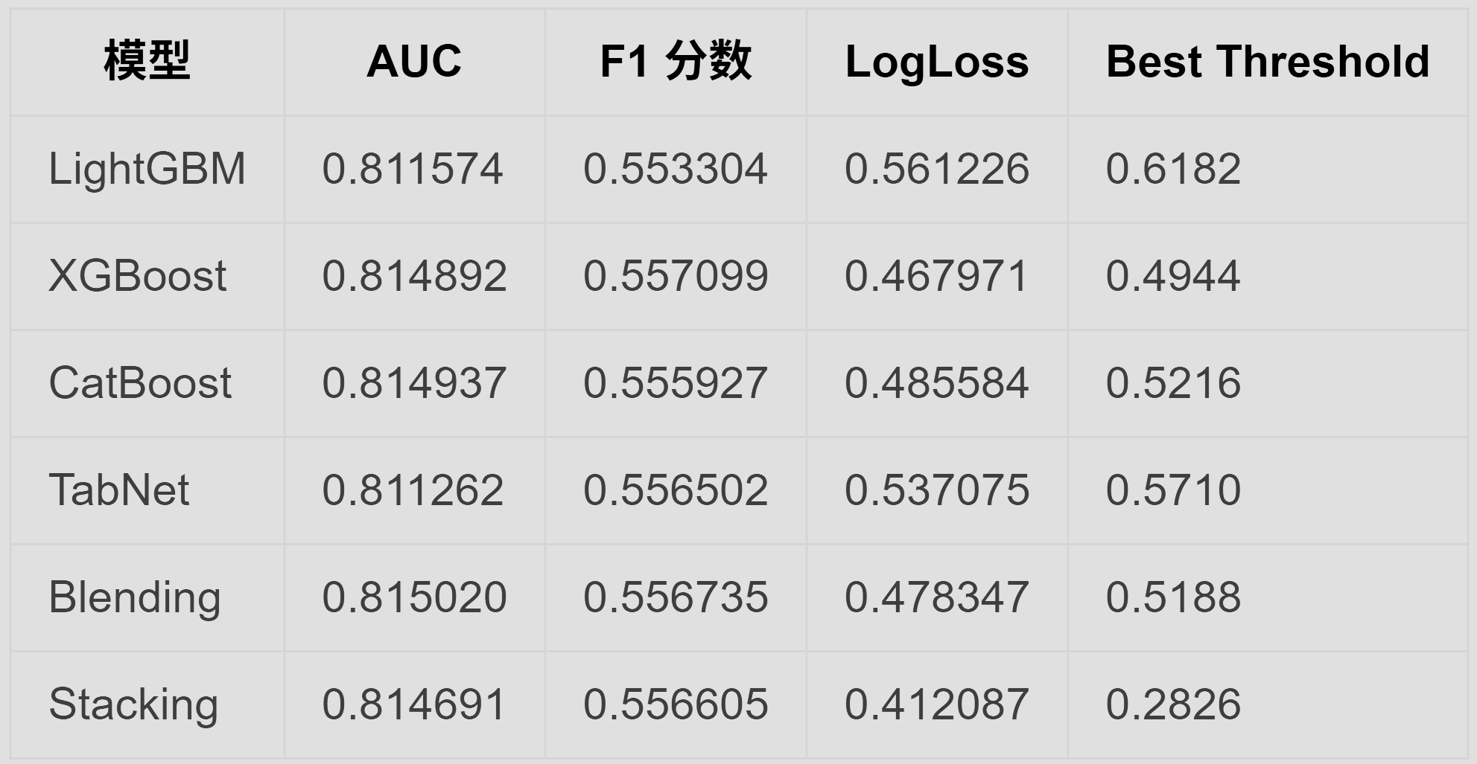
前三（Top3）模型性能对比
·各模型的 AUC 表现较为接近，均在 0.810-0.815，整体预测能力较强
·Stacking 模型的 LogLoss 最低（0.412087），概率预测准确性最高
·所有模型的 F1 分数均未超过 0.56，预测准确性仍有提升空间

Slide 18
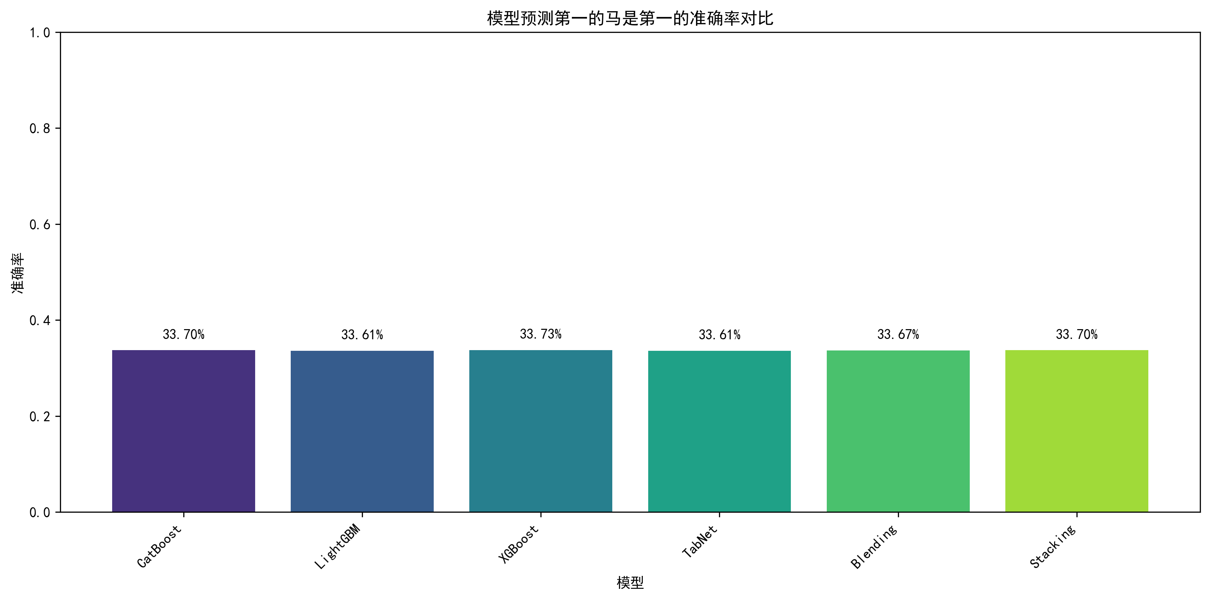
单胜（Top1）模型性能对比
所有模型的准确率均在 33.7% 左右，在赛马比赛这种随机性不可预测性较大的场景中，预测准确率已经达到可用的级别

Slide 19
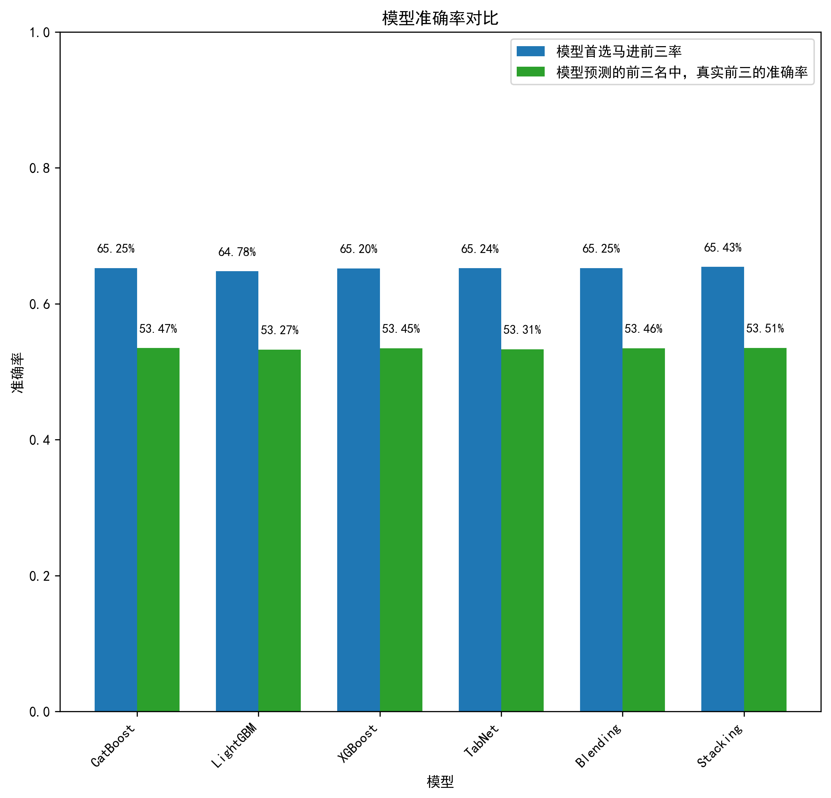
前三（Top3）模型性能对比
所有模型的首选马进前三率均在 65%左右，预测前三的马中，真实前三的概率在 53%左右，准确率表现同样不俗

Slide 20
第四部分
总结

Slide 21
模型性能优秀
模型性能优秀，准确率高

Slide 22
与传统的赛马经验预测方法
数据规模大：使用了 10 年的历史数据，共 33002 场比赛
01
02
特征工程丰富：构建了多种类型的特征，包括组内相对特征和历史特征
使用现代数据科学手段：使用机器学习算法分析数据，得到更为准确的结果
04
03
传统经验预测准确率接近30%，而模型预测准确率在33.7%

Slide 23
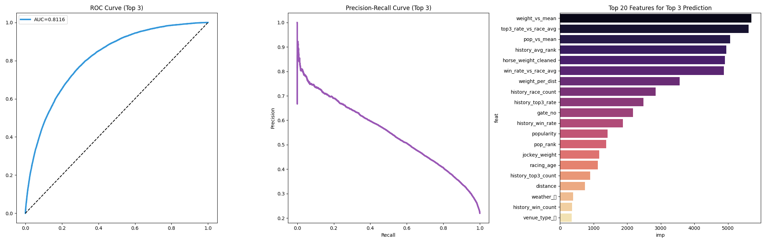
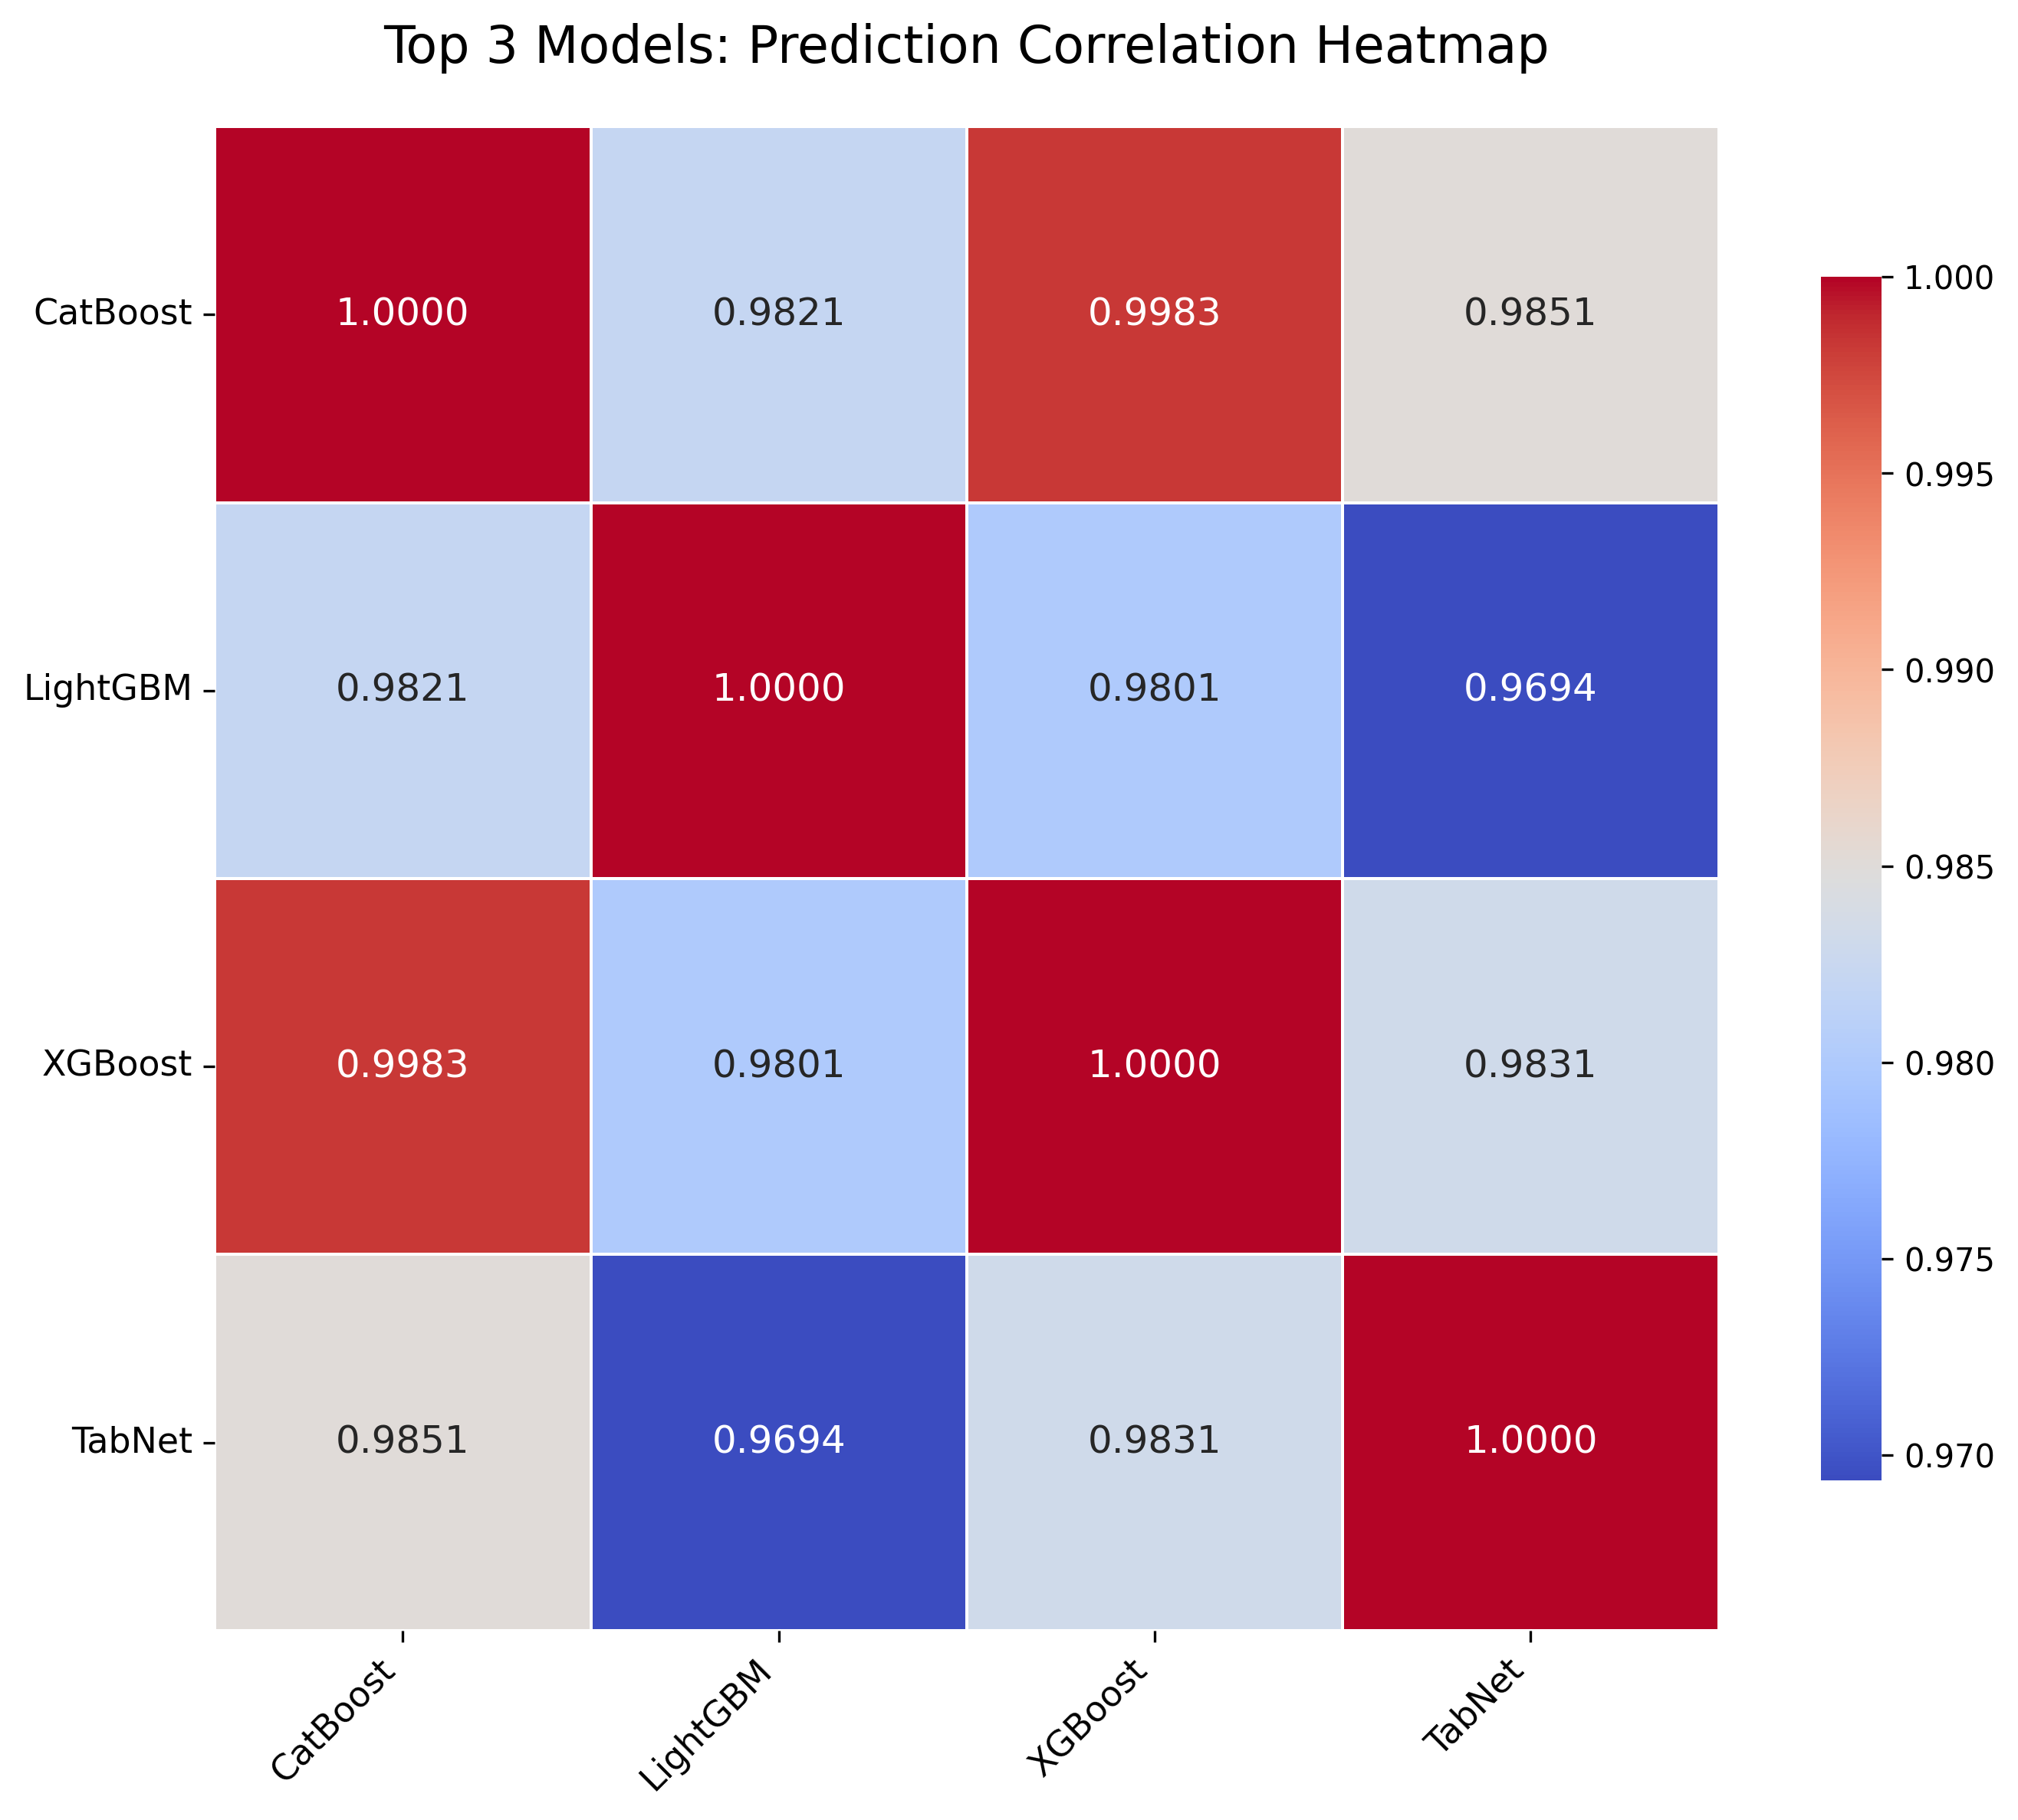
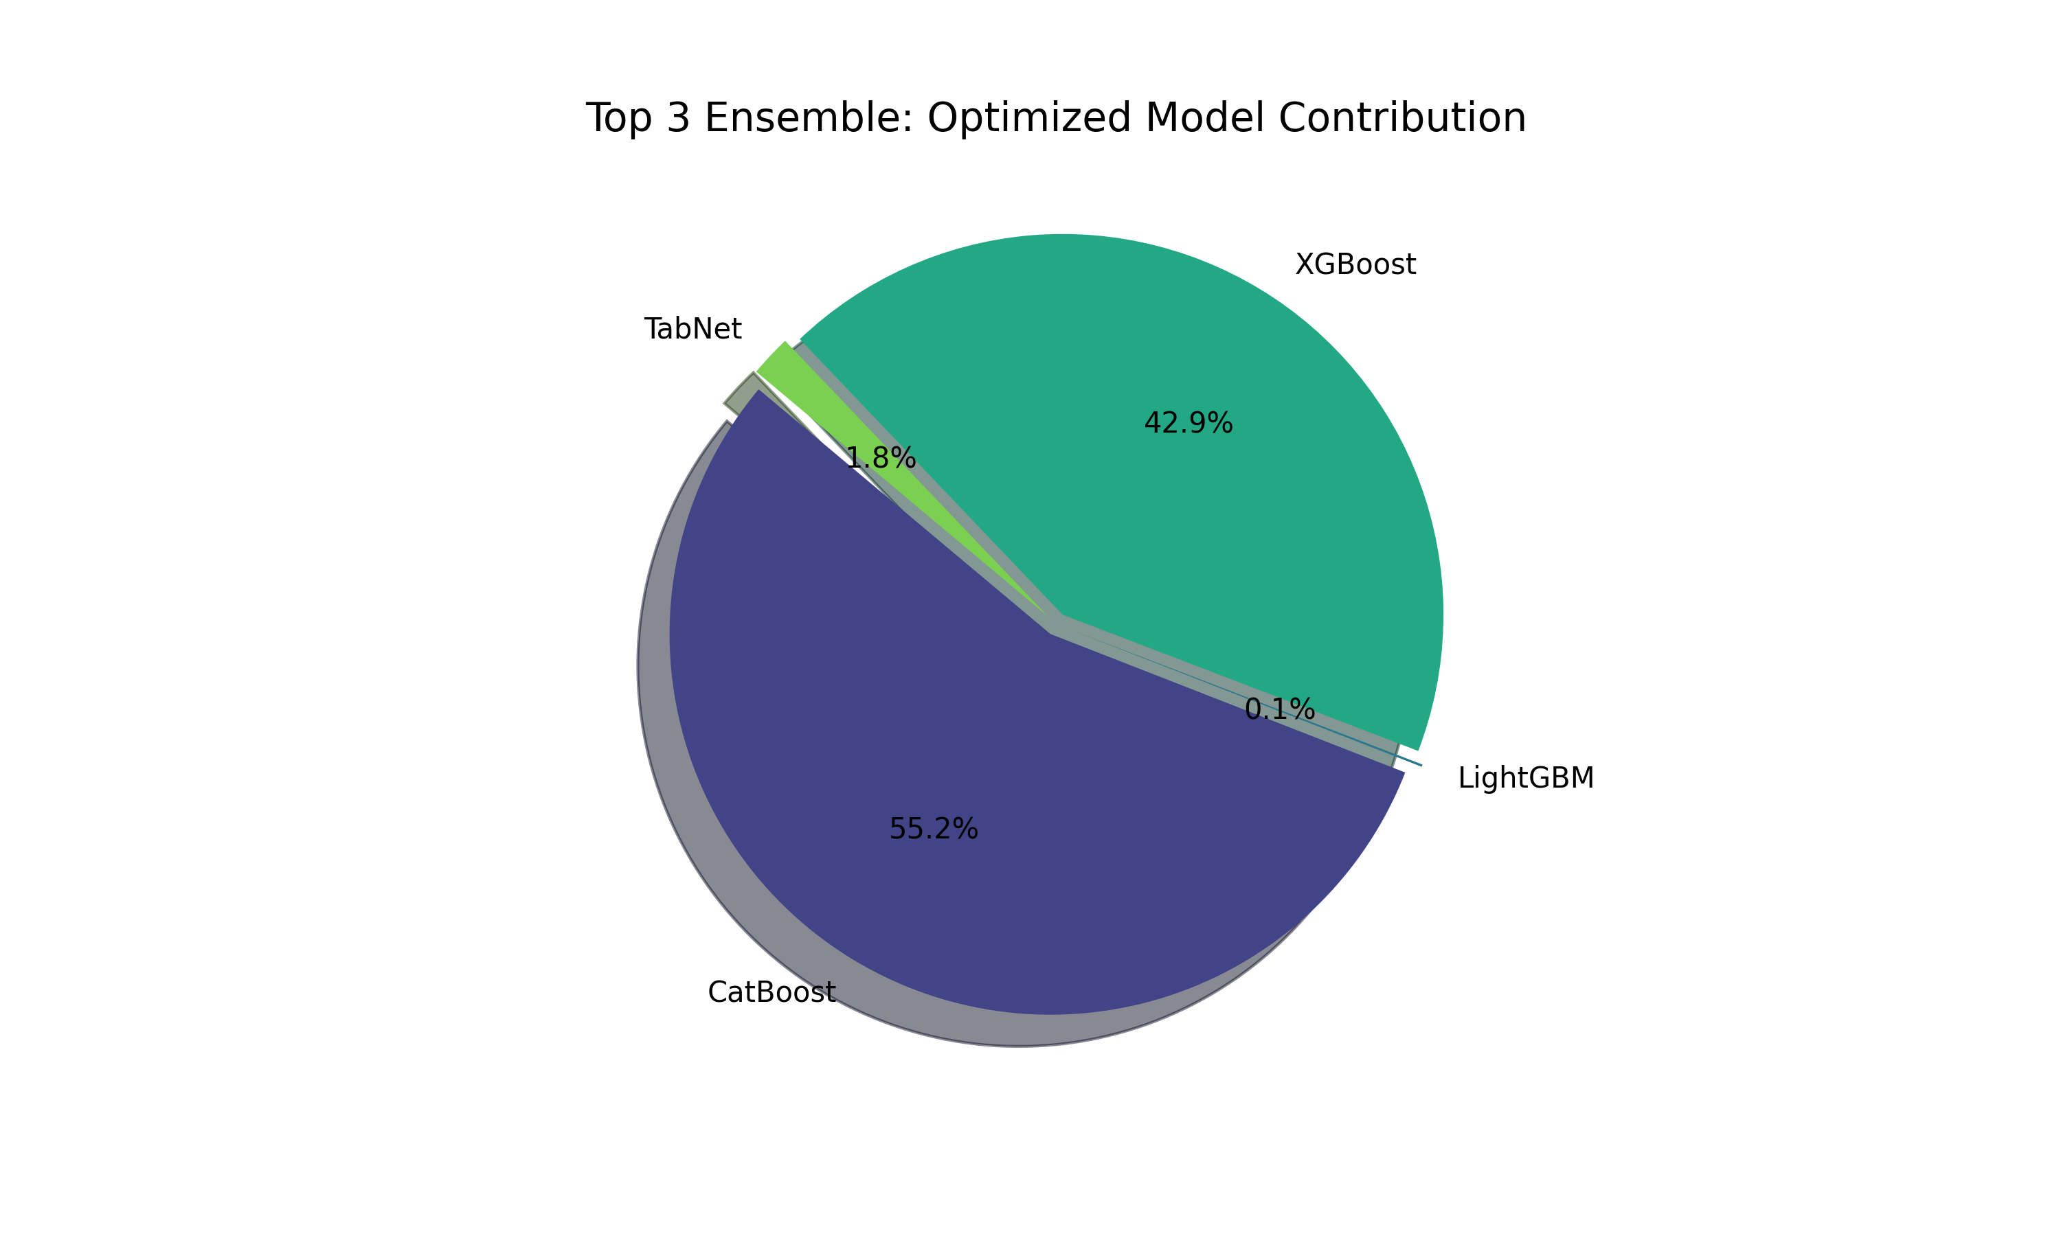
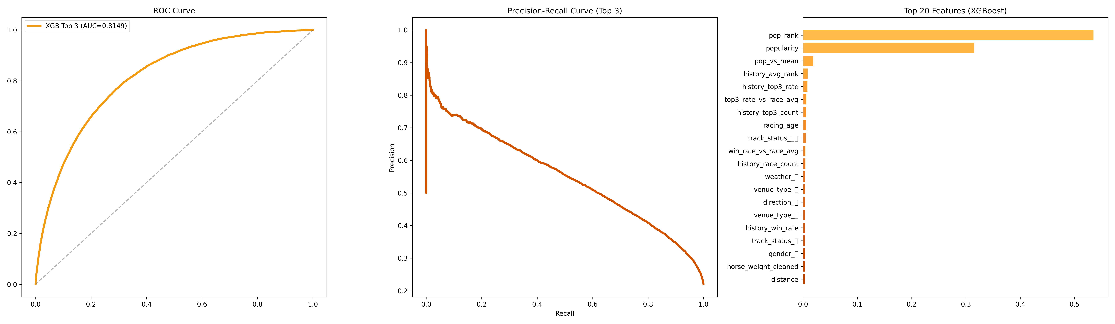
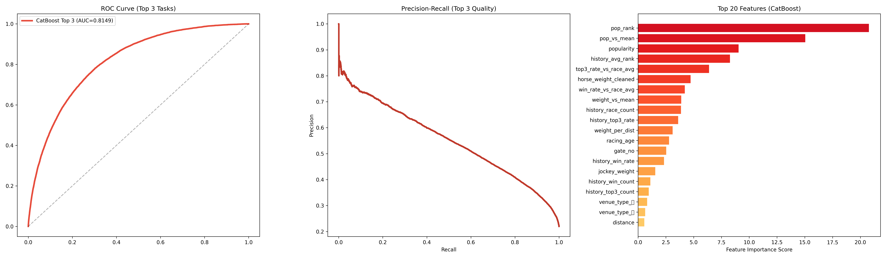
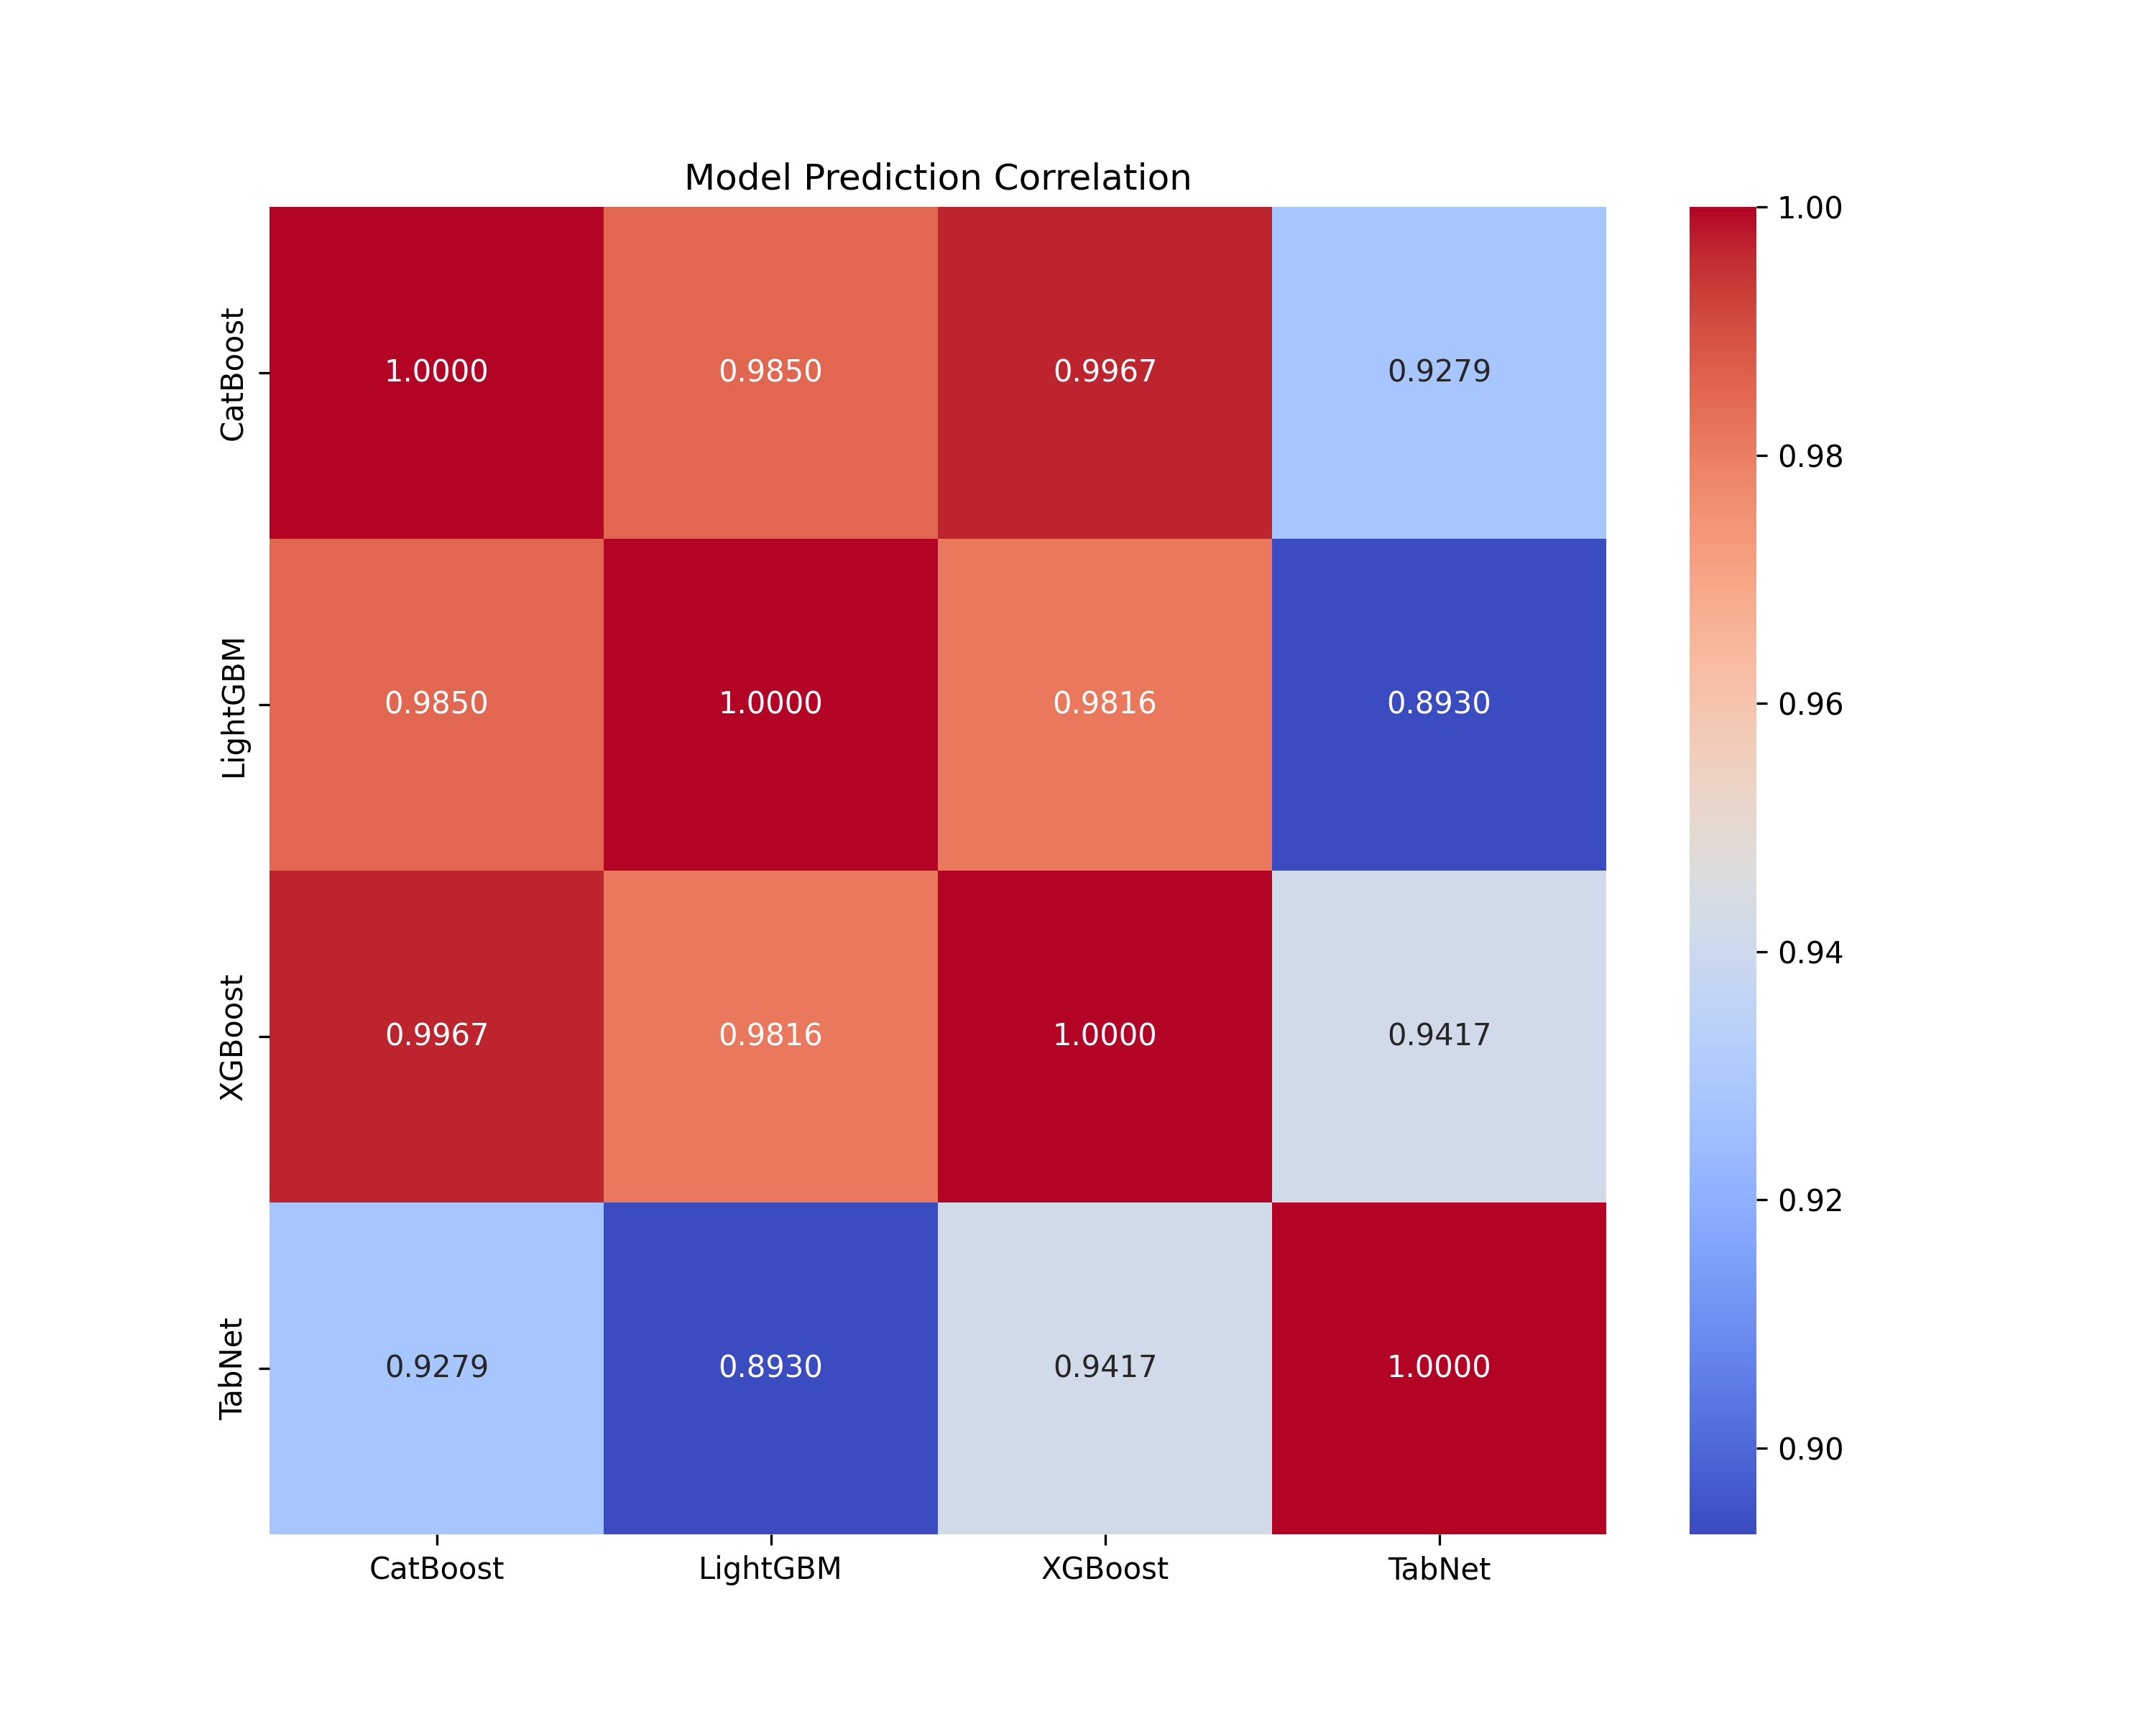
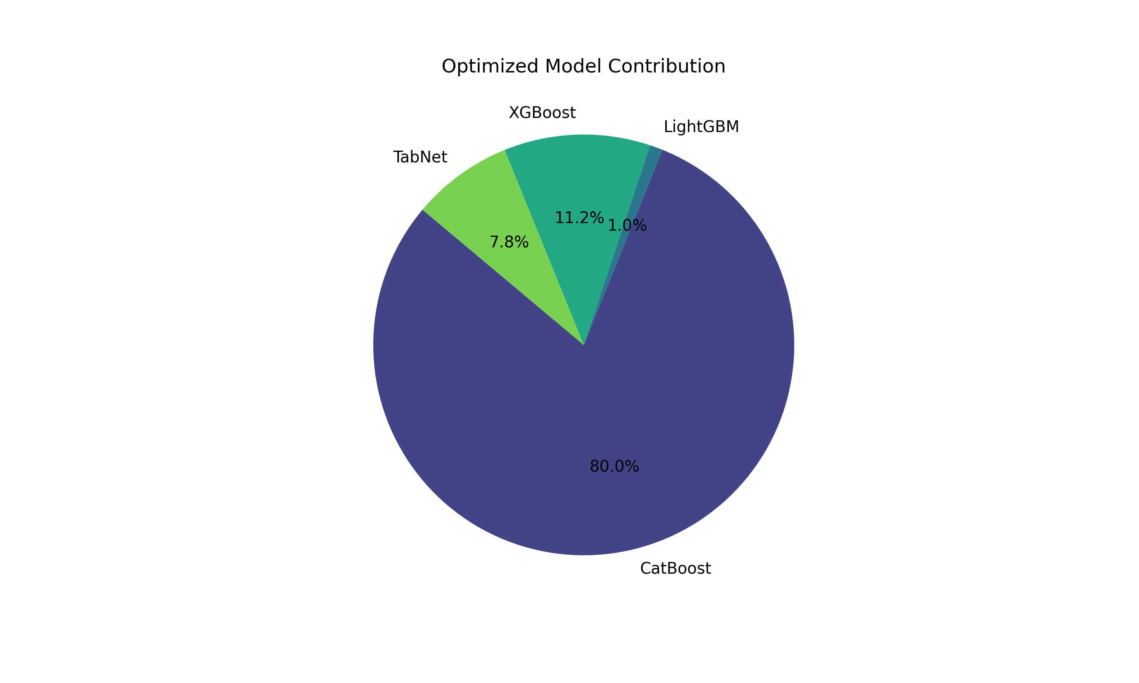
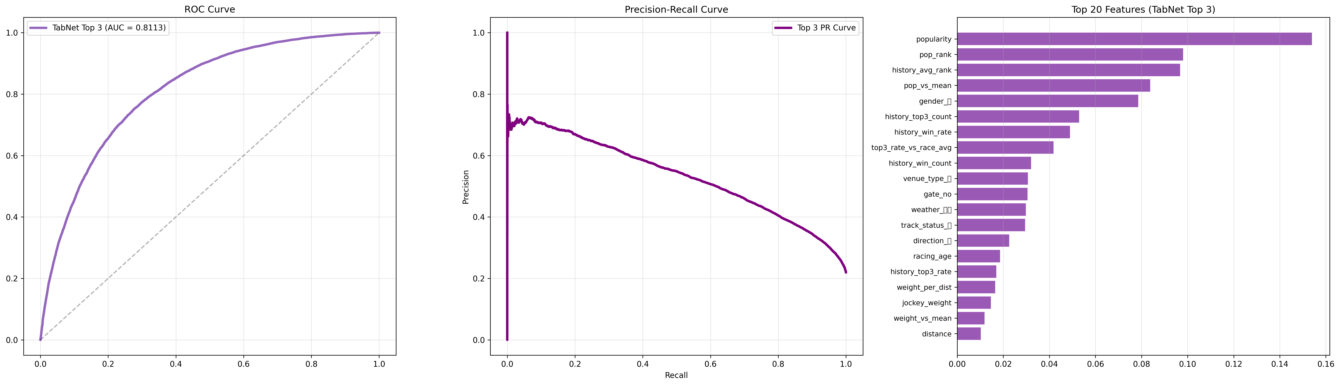
模型性能分析

Slide 24
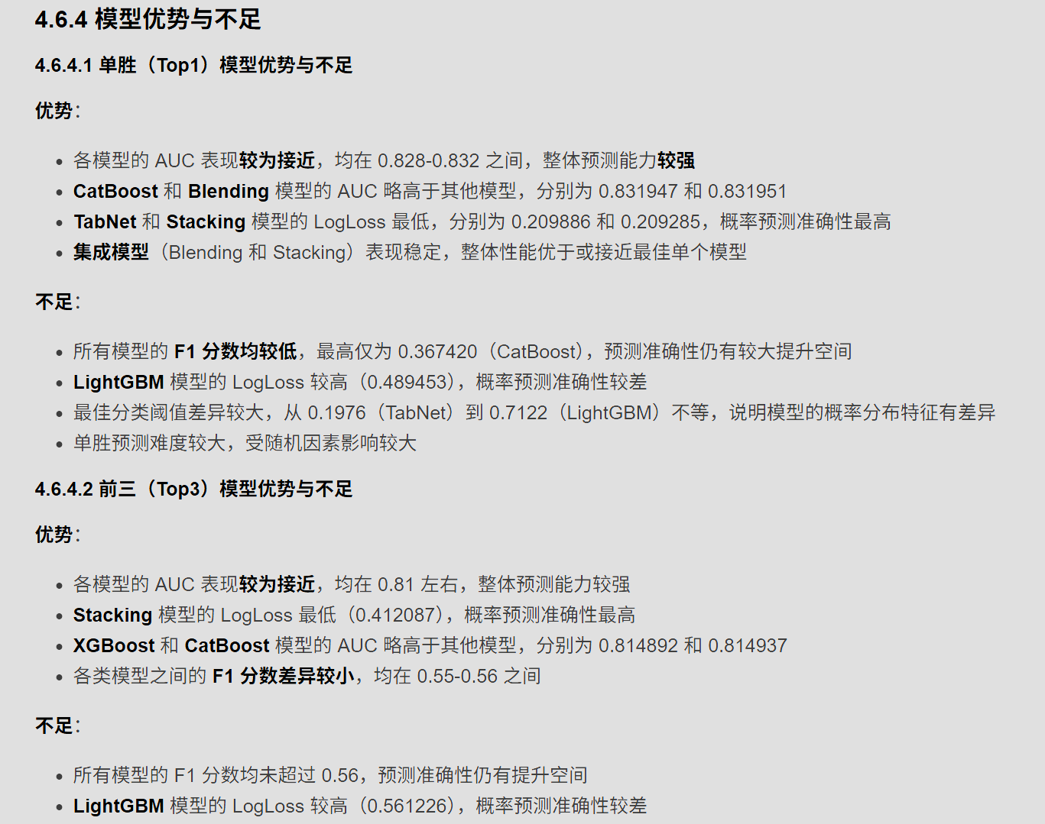
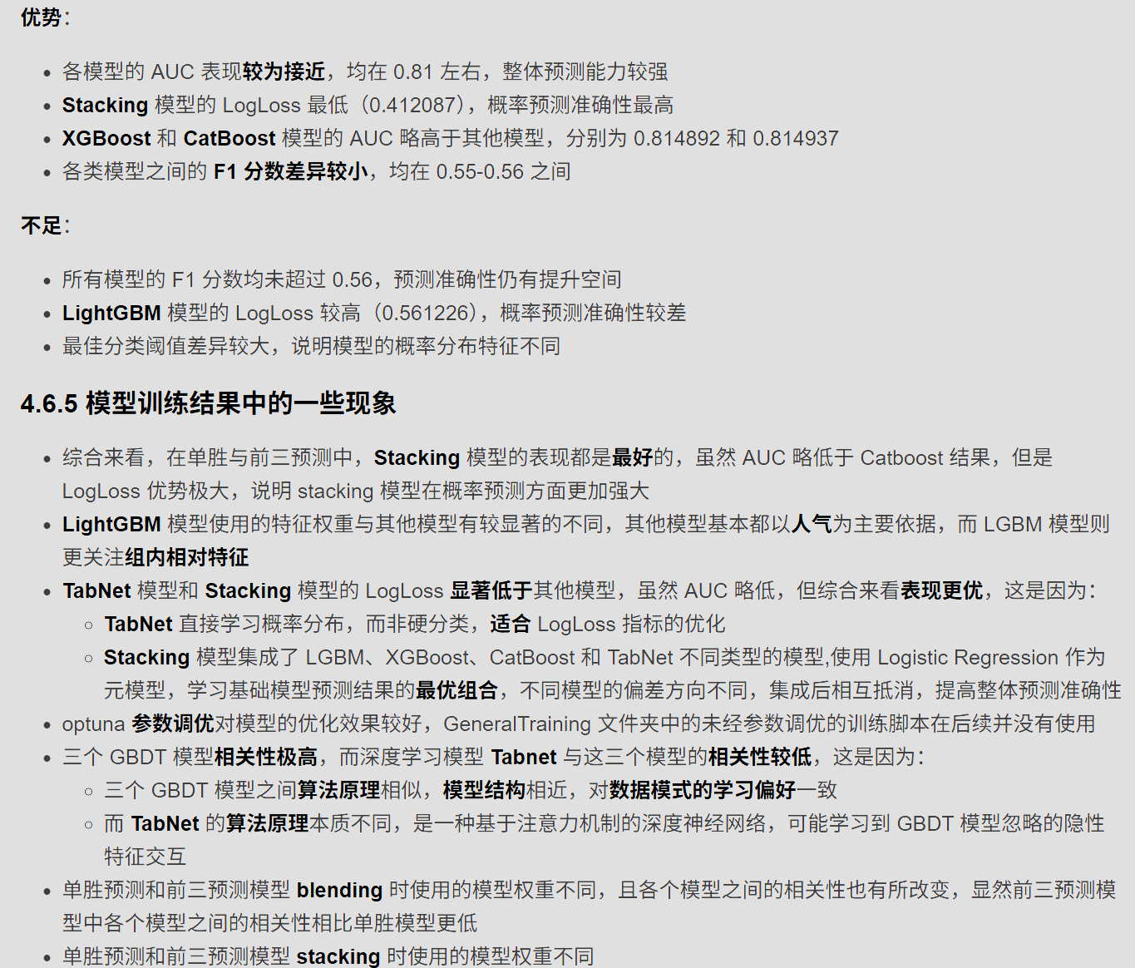
模型性能分析

Slide 25
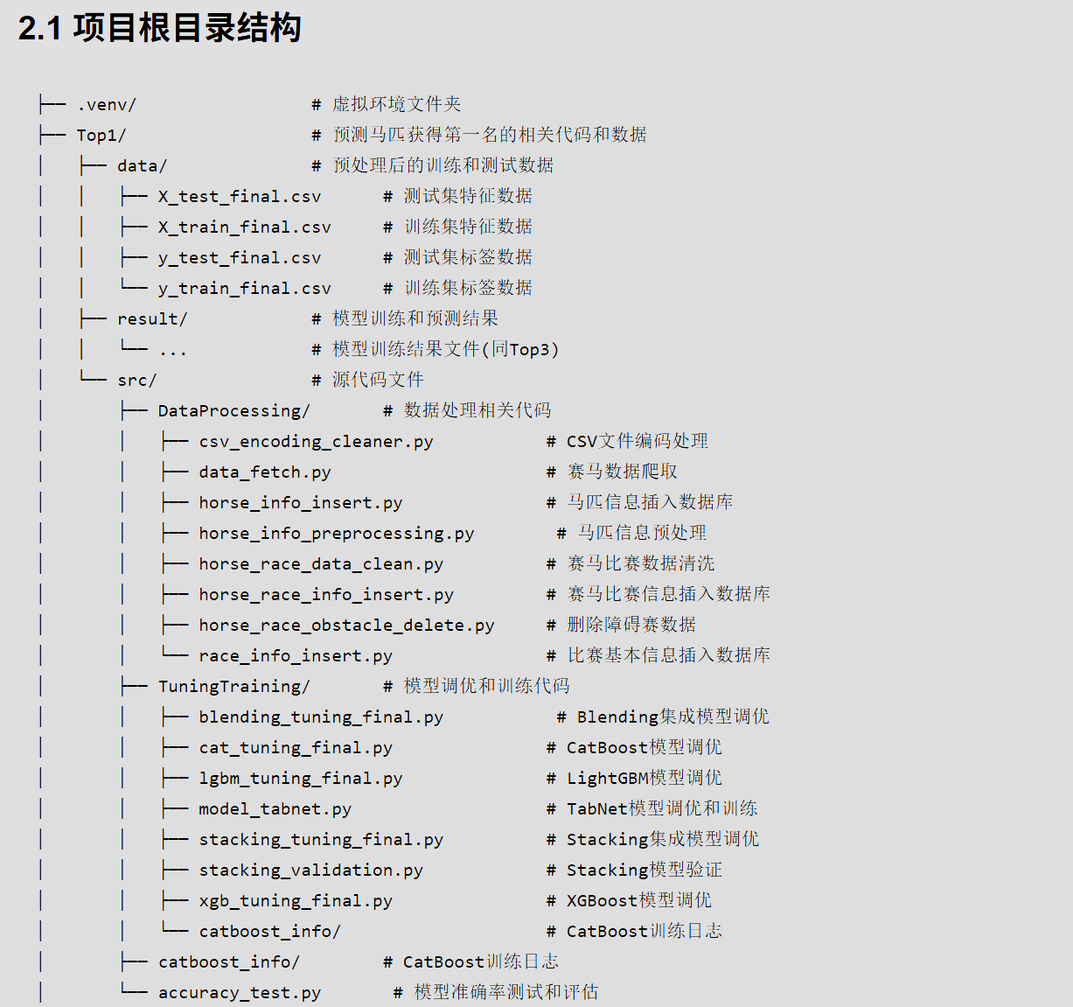
项目结构清晰

Slide 26

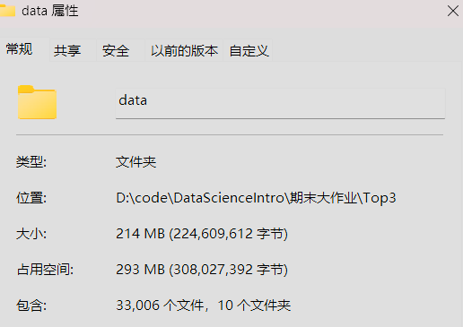
数据
数据真实
数据量大
从 2016-2025 共 10 年的 JRA 中央赛马数据，共 33002 场比赛，54171 匹赛马，455976 条完赛数据

Slide 27
数据科学知识应用
数据获取：网络爬虫
数据库技术：数据库设计、SQL 查询
数据处理技术：数据清洗、数据预处理、特征工程
机器学习：模型选择、参数调优
数据可视化：使用各种图表展示结果

Slide 28
项目总结
不仅仅是一个成功的，有着良好结果的赛马预测项目
更是一个结合了课堂学习内容、实验实践内容的课程大作业

Slide 29
感谢观看

